Slide 1
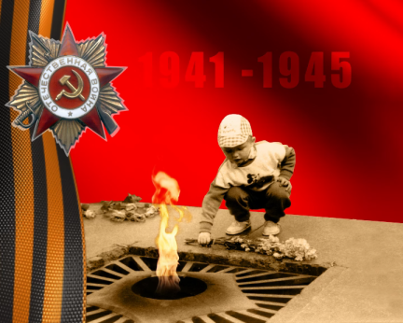

Архивный отдел
Архивный отдел
70 лет
Великой Победы
с. Шебалино

Slide 2
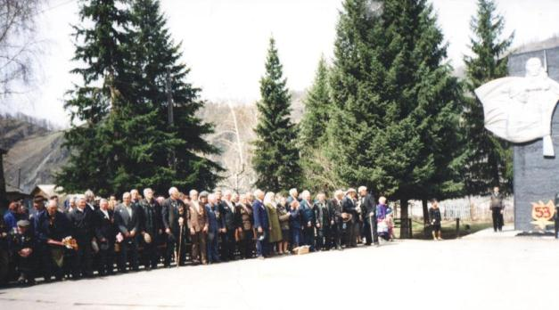
Нас двадцать миллионов от неизвестных и до знаменитых.
Сразить которых годы не вольны.
Нас двадцать миллионов незабытых,
Убитых, не вернувшихся с войны.
1418 дней ковали Великую Победу фронтовики,
труженики тыла и все мирные граждане
Советского Союза. По данным военного
комиссарита Шебалинского района за годы
войны из Шебалинского района было призвано –
3695 чел. Погибших и без вести пропавших-1596чел.
(Дело №458, № 459 Книги учета призванных,
погибших и без вести пропавших).

Slide 3
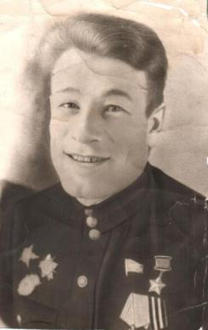
За годы войны Шебалинский район дал двух Героев Советского Союза и Героя социалистического труда.
Налимов Сергей Венедиктович
Командир артиллерийского орудия.
20 сентября 1943 года со своим расчетом
подпустил врага на 400-500 метров, героически
выдержал натиск, не сдал позицию.

Slide 4
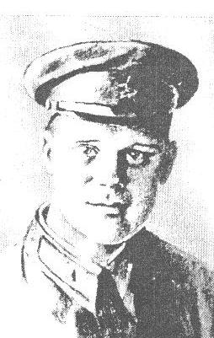
Федоров Николай Дмитриевич
При форсировании озера Айгульское в Крыму
Федоров с группой товарищей ворвался
на берег и открыл огонь из пулемета.
Противник попытался заставить замолчать пулемет
Николая Федорова, его тяжело ранило, но он не ушел
из поля боя, продолжал отстреливаться, пока его
товарищи переправлялись.

Slide 5
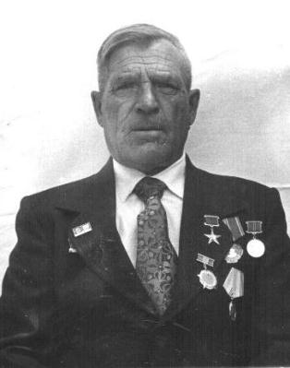
Попов Алексей Евгеньевич
В 1942 году его мобилизовали на фронт. Был в распоряжении Сибирского военного округа, возил грузы для фронта.
За героический труд в годы войны
присвоено звание Герой Социалистического труда.

Slide 6






БИТВА ЗА МОСКВУ (5.12.1941г.)
Осенью 1941 года наступление на Москву гитлеровцы готовили как завершающую операцию всей русской кампании. Они дали ей название «Тайфун». Собрали около 75 дивизий, 14 тысяч орудий, сосредоточили 1700 танков,1390 самолетов бомбили Москву. Начались ожесточенные бои за столицу нашей Родины - Москву. На оборону Москвы спешно перебрасывались дивизии ополченцев из Сибири, Казахстана и Урала.
В боях за Москву участвовали Мальяшев А.М., Казанин Н.В., Афанасьев Н.И., Коружеков К.М., Папыев М.М. и другие.
Рудаков В.И. Мальяшев А.М. Казанин Н.В. Афанасьев Н.И. Коружеков К.М. Папыев М. М.
Он Москву отстоял сорок первом,
Сорок пятом шагал на Берлин.
Он солдатом прошел до Победы
По дорогам нелегких годин.

Slide 7
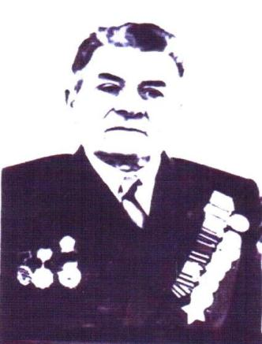
Рудаков Владимир Иванович воевал под Москвой, на Северо-Западном, Ленинградском фронтах. Награжден орденом Отечественной войны, орденом Красной Звезды, орденом Славы 3 степени, медалями « За отвагу», «Жукова», «За Победу над Германией», юбилейными.

Slide 8
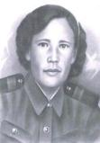
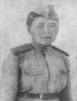
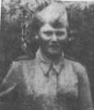
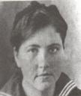




На фронтах войны героически сражались 90 женщин из Шебалинского района.
Мобилизация женщин для службы в запасных частях и тыловых узлах Армии
(решение от 8 мая 1942г. № 22 исполкома Ойротского облсовета депутатов трудящихся)
Коркина Матрена Чернова Софья Осокина А.А. Садонова (Рыспаева) А.И.
На основании постановления ГКО № 2470 от 3.11.1942г. ЦК
ВЛКСМ производится отбор девушек в возрасте от 19 до 26 лет
Качается рожь не сжатая
Шагают бойцы по ней.
Шагаем и мы – девчата,
Похожие на парней.
Нет, это горят не хаты-
То юность моя в огне…
Идут по войне девчата,
Похожие на парней.
Шадрина Зоя Заварзина Ира Третьякова Анфиса Лыкова М.П.

Slide 9
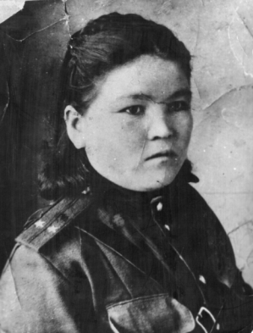
Евгения Николаевна Апасова (Сюмак)
Добровольно пошла на фронт, успешно закончила Ярославское военное училище. Боевое крещение приняла под Воронежом.
В боях за город Тарту в Эстонии лейтенант Апасова получила от командира полка важное задание: срочно доставить известие командиру батальона. Со стороны вражеских сил началась массированная артиллерийская атака, Евгения Николаевна
по-пластунски ползла, преодолевая метр за метром, ее ранило. Но лейтенант Апасова выполнила стратегически важное задание своевременно. За проявленное мужество Евгения Николаевна награждена медалью «За отвагу».

Slide 10
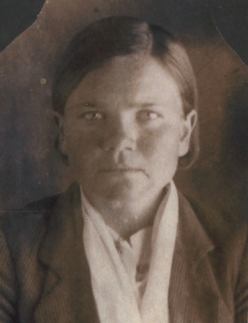
Ира Заварзина,бывшая воспитательница Шебалинского детского сада, за мужество и героизм награждена орденом боевого Красного знамени.
25 декабря 1942 года дивизия заняла высоту на подступах к Сталинграду, немцы решили её во что бы то ни стало вернуть. Завязался ожесточенный бой. В атаку пошли немецкие танки, но их остановила артиллерия. Немцы откатились назад, на ничейной земле остался раненый лейтенант, артиллерист. Санитаров, которые пытались вынести его, убило. Поползли 2 овчарки санитарки, но их тоже убило. И тогда , сняв ушанку, Ирина стала во во весь рост, сначала тихо, а потом громко запела любимую довоенную песню “Я на подвиг тебя провожала”. Умолкло всё с обеих сторон . Ирина подошла к лейтенанту, нагнулась, с трудом положила на санки–волокуши и повезла . Почти дошла до своих, раздалась пулеметная очередь…Ирина упала. Всего в этот день из-под огня она вынесла 40 раненых солдат. За смелость и отвагу бойцы сочинили Ирине бесхитросные стихи:
Десятки бойцов, ,командиров,
Что ранены были в бою,
Спасла их Заварзина Ира,
Прославив Отчизну свою.

Slide 11
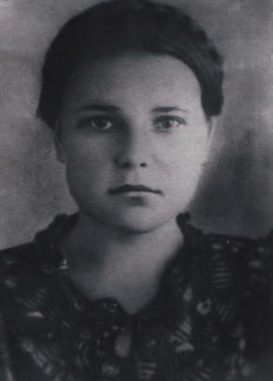
Комсомолка Зоя Шадрина
Санитарка Зоя Шадрина была в числе первых комсомольцев, добровольно ушедших на фронт. Санитарка Зоя вынесла из передовой сотни раненых солдат. Награждена орденом Ленина,Отечественной войны 1степени,медалями.

Slide 12

Садонова(Рыспаева) Анна
Однополчане называли ее снайпером № 1, храбростью и меткостью Анны гордились сослуживцы. За годы войны Анна Садонова неоднократно выполняла секретные задания от командира полка. Почерк меткого снайпера, Садоновой Анны, был знаком фашистам. Ее неоднократно пытались убрать. В одиночной снайперской войне Анне удавалось побеждать врага. С победой вернулась Анна в свое родное село, награждена орденом Отечественной войны 1 степени, медалями «За отвагу». «Жукова», «За мужество» и многими юбилейными медалями.

Slide 13






РАЗГРОМ ФАШИСТКИХ ВОЙСК ПОД СТАЛИНГРАДОМ (19.11.1942г.-2.02.1943г.)
19 ноября 1942года, перейдя в наступление у стен Сталинграда, советские войска силами Юго-Западного и Донского фронтов ударами с флангов окружили 22 дивизии и 160 отдельных частей вермахта.
В ходе боев с 10 января по 2 февраля 1943 года войска Донского фронта под командованием генерала - лейтенанта К.К. Рокосовского взяли в плен 91 тыс. человек, в том числе 2500 офицеров и 24 генерала во главе с командующим 6-й немецкой армией генерал-фельдмаршалом Ф.Паулюсом. Это был провал летней наступательной кампании вермахта на Востоке.
В боях под Сталинградом принимали участие наши земляки: Хавлинская П.Г., Ялатов Ш. С., Владыкина Н. И., Шонкоров Н.Ш., Идубалин Н.И. Конев П. И. и другие.
Хавлинская П.Г. Ялатов Ш.С. Владыкина Н.И Шонкоров Н.Ш. Идубалин Н.И. Конев П. И.
Сам я видел вражеских солдат,
Уже заполнивших наш город Сталинград.
И в памяти моей остались навсегда
Те битвы страшные за город Сталинград.
(А. Тарковский)

Slide 14
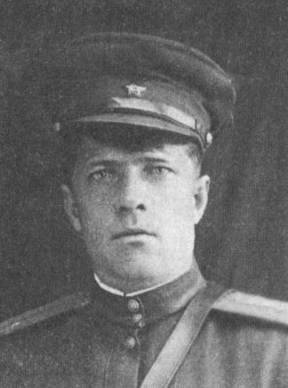
Осокин Василий Алексеевич воевал на Сталинградском и Дальневосточном фронтах, демобилизовался в звании старшего лейтенанта. Награжден медалями: «За боевые заслуги», «За отвагу», «За освобождение Сталинграда».
Дрались с врагом под Сталинградом
С сибирской стойкостью отцы.
И фашистов гнали стадом-
Тогда еще совсем юнцы.

Slide 15
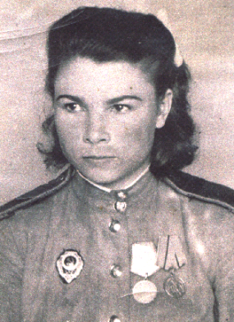
Хавлинская Полина Герасимовна
Полина Герасимовна 1 мая 1942 года мобилизована на фронт. Прошла краткосрочные курсы в городе Новосибирске, воевала под Сталинградом связистом 16-й воздушной армии. В составе 1 Белорусского фронта воевала за Сталинград, участвовала в Курской битве. С боями дошла до города Мезерец в Германии. Награждена орденом Отечественной войны 2 степени, медалями «За оборону Сталинграда», « «За боевые заслуги», «За взятие Берлина», «За победу над Германией».

Slide 16




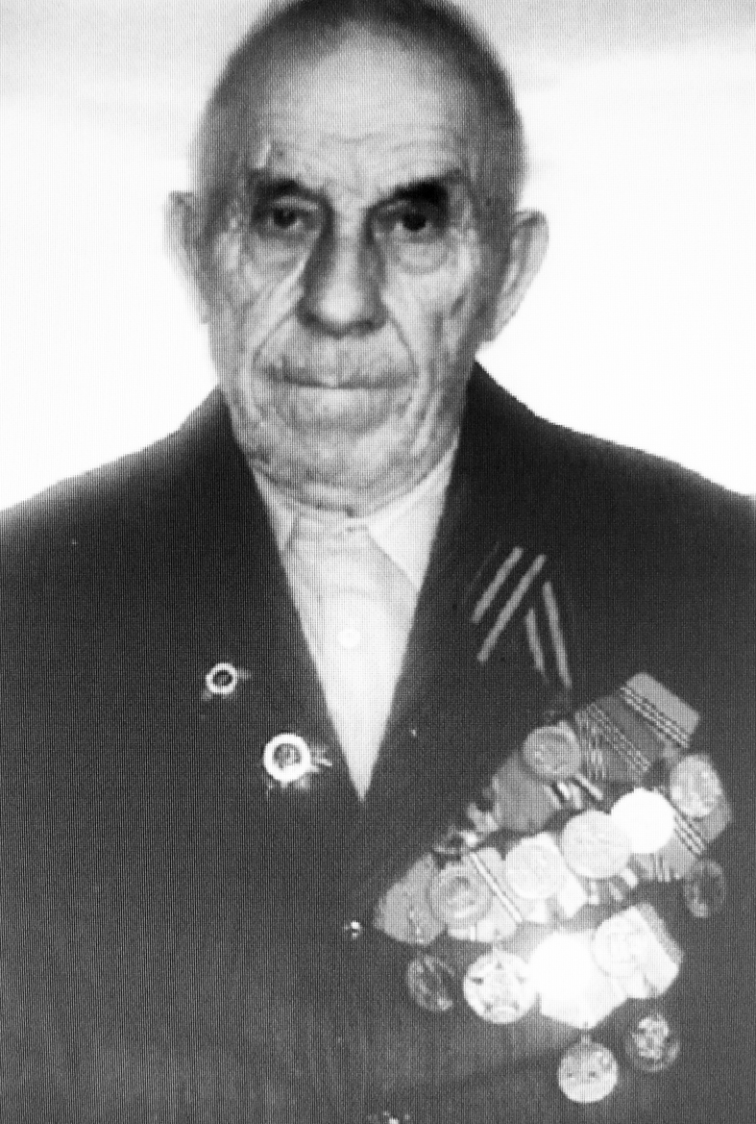

ПРОРЫВ БЛОКАДЫ ЛЕНИНГРАДА (12.01.-18.01.1943г.)
В 1943 году Советские войска нанесли тяжелое поражение немецко-фашистской группе армий «Север» и отбросили ее на 220-280 км, уничтожив при этом 23 дивизии противника. Ленинград был полностью избавлен от вражеской осады, почти полностью освобождены Ленинградская и часть Калинградской области, положено начало освобождения Эстонской ССР.
Табакаев В.В. Шпилеков И.И. Сальников И.В. Сартаев С.К. Мултин А.П. Телесов И. Ч.
В операции по освобождению города - героя Ленинграда и Ленинградской области принимали участие наши земляки: Табакаев В.В., Шпилеков И.И., Сальников И.В., Сартаев С.К., Мултин А.П., Телесов И. Ч. и другие.
Слава Вам которые в сражениях,
Отстояли берега Невы.
Ленинград, не знавший поражения,
Новым светом озарили Вы.
И блокаду черных месяцев прорвали!
И врага отбросили назад,
Был салют! Его снаряды возвещали:
Выжил! Выстоял!Не сдался Ленинград!

Slide 17
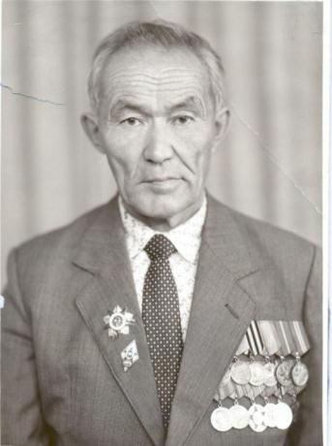
Мултин Андрей Биянтинович призван в январе 1942года воевал в войсках севеного направления, сражался за Ленинград, освобождал Киев,Варшаву. Уволен в звании майора 1969 году,награжден орденом Красного Знамени, медалями «За отвагу», «За боевые заслуги» и юбилейными медалями.

Slide 18
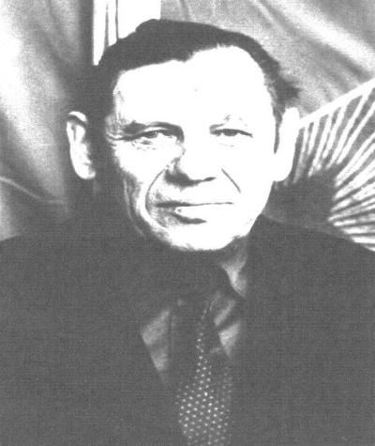
Сальников Иван Васильевич призван в армию в ноябре 1941 года. Был распределен в специальный отдельный лыжный батальон 360-го полка 180 стрелковой дивизии. Воевал на Северо-Западном фронте, в Ленинградской области. Рядовой. Награжден орденом Отечественной войны I степени, медалями «За отвагу», «За Победу над Германией», юбилейными медалями.

Slide 19
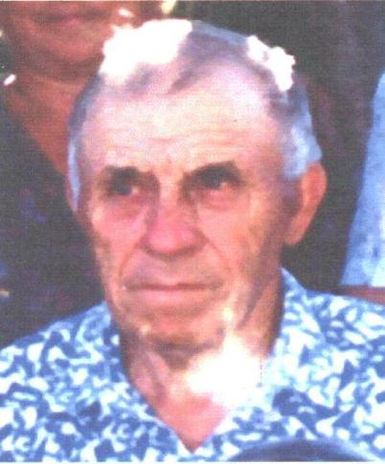
Табакаев Вениамин Васильевич в 1943 году был призван в армию. После окончания Бийской полковой школы попал под Ленинград. В составе 256-й Краснознаменной Нарвской дивизии освобождал Ленинград, Гатчину, Киндисеп, Нарву, Ригу. Участвовал в операции «Багратион». Награжден орденом Отечественной войны II ст., медалями «За отвагу», «За Победу над Германией», юбилейными медалями.

Slide 20

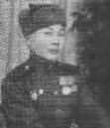
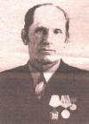

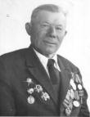

КУРСКАЯ БИТВА (5.07.-23.08.1943г.)
В ходе оборонительных сражений войска Центрального и Воронежского фронтов измотали и обескровили ударные группировки противника. 12 июля в районе Прохоровки произошло самое крупное танковое сражение 2-й мировой войны, в котором участвовало 1200 танков и самоходных артиллерийских орудий. Было разгромлено 30 дивизий противника, 500 тыс. солдат, 1500 танков, 3,7 тыс. самолетов и 3000 орудий. В Курской битве отличались наши земляки: Тырышкин Н. М., Мартьянов М.А., Кирсанов И.Т., Иванов И.М., Куденов А.Э., Кулачев В.В. и другие.
Тырышкин Н.М. Мартьянов М.А. Куденов А.Э. Кирсанов И.Т. Иванов И.М. Кулачев В.В.
Зовут теперь нас «ветераны»
На встрече - поредевший строй.
И с нами ноющие раны
И список болей послужной.

Slide 21
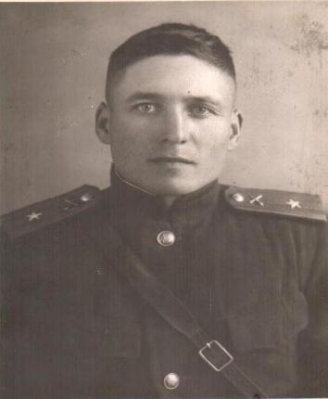
Тырышкин Николай Макарович родился 19 мая 1924 года в с. Барагаш Шебалинского района. В 1942 году призван в армию и направлен в Липельское минометное училище г. Барнаула. С мая 1943 года назначен командиром взвода управления (139 минометный полк, 1-я минометная бригада, 5 артиллерийская дивизия, 4 артиллерийский корпус РГК Центральный, Белорусский фронты). Участвовал в боях от Курской дуги до Берлина.
За боевые подвиги награжден орденами Отечественной войны Iст., II ст., III ст., Красной Звезды, Александра Невского, Богдана Хмельницкого III ст., Боевого Красного Знамени, многими медалями.

Slide 22












ОСВОБОЖДЕНИЕ СМОЛЕНСКА (7.08-2.10.1943г.)
Город Смоленск освобожден 25 сентября 1943 года войсками Западного фронта. Для отражения наступления советских войск на смоленском направлении противник был вынужден перебросить 13 дивизий с орловско-брянского направления и 3 дивизии с других направлений, что способствовало успешному завершению контрнаступления советских войск под Курском. В итоге гитлеровское командование вынуждено было перейти к стратегической обороне на всем советско-германском фронте. На западном фронте воевали шебалинцы: Босов И.П., Алькова З.К., Апенышев С.Р. , Шадрин П.А., Салин И.В.,Чичинов М.Г.и другие.
Босов И.П. Алькова З.К. Апенышев С.Р. Шадрин П.А. Салин И.В. Чичинов М.Г.
Лыков Н.М. Шабураков В.С. ГорбуновГ.Ф. БояркинМ.В. Костарев В.Н. Громоздин М.Ф.

Slide 23
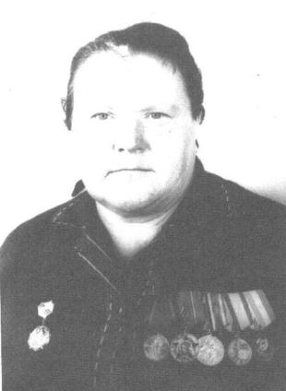
Алькова Зинаида Калистратовна вместе со своими боевыми товарищами- связистами с боями прошла Калининградскую и Витебскую области, Смоленщину, Литву, Латвию, Восточную Пруссию. Награждена орденом Отечественной войны 2 степени, медалями «За боевые заслуги»,«За победу над Германией», юбилейными.

Slide 24
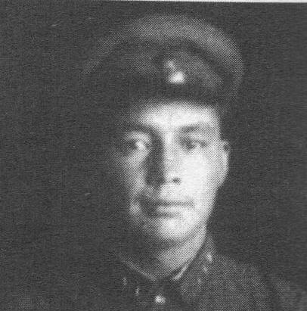
Чичинов Михаил Гаврилович воевал на северо-западном фронте освобождал Смоленск, Витебск, Литву, Латвию, Венгрию. Награжден медалями «За боевые заслуги», « За освобождение Смоленска».

Slide 25

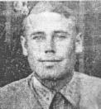
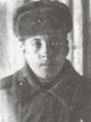



БИТВА ЗА ДНЕПР (25.08-23.12.1943г.)
С 25 августа по 23 декабря 1943 года шли ожесточенные бои за Днепр. Немецкое командование понимало, какую опасность для них представлял плацдарм на Днепре. Поэтому всячески пытались сбросить 35-ю гвардейскую стрелковую дивизию, занявшую исходный район для форсирования Днепра. В этих боях воевали Маркитанов П.Ф., Юдин В.Л, Чендеков А.Н., Майманов Т., Чурин М.Д., Колпаков М.Л. и другие.
Маркитанов П.Ф. Юдин В.Л. Чендеков А.Н. Майманов Т. Чурин М.Д. Колпаков М.Л.
И бесшумно скользя
по Днепровской реке,
Плыли мы защищать Запорожье!
И снаряды рвались,
Закипала вода,
Окрашенная кровью.
(А. Трунев)

Slide 26
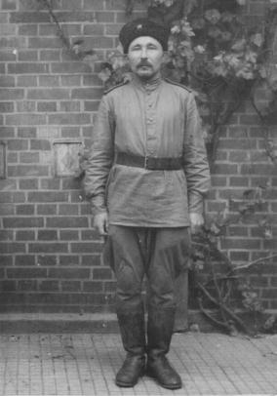
Аргоков Николай Тимофеевич воевал в составе 32 кавалерийской Смоленской Краснознаменной ордена Суворова дивизии. Звание рядовой. Служил пекарем полевой хлебопекарне.
29.05.1945. Президиумом Верховного Совета СССР награжден медалью «За боевые заслуги».

Slide 27
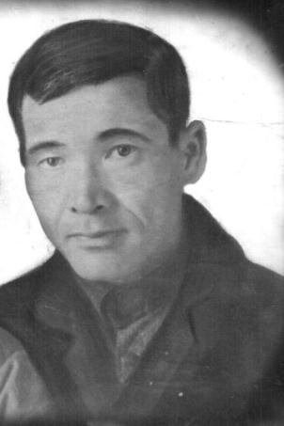
Чендеков Александр Николаевич ушел на фронт в июле 1941 года. Воевал на северо-западном направлении, первый бой принимал в Карелии, воевал в курской дуге, форсировал Днестр, победу встретил в Будапеште. Награжден орденом Красной звезды, медалями «За отвагу», «За боевые заслуги».

Slide 28












ОСВОБОЖДЕНИЕ КРЫМА (8.04.-12.05.1944г.)
С 8 апреля по 12 мая 1944 года Советская Армия взломала мощную оборону противника в Крыму и наголову разгромила почти 200-тысячную группировку немецко-фашистской 17 армии и освободила Крым.
В фронтах юго-западного направления воевали наши земляки: Казанцев М, Емельянов С.К., Старыгин М.И., Салбашев Д.Р. Чалыев Н. М., Солдатов А. А.,Екешев Г.С,Естафбев А.М.,Тибаков К.Я,Попов Е.Е, Коровин А.А.,Тадинов М.А. и другие.
Казанцев М. Емельянов С.К. Старыгин М.И. Салбашев Д.Р. Чалыев Н. М. Солдатов А. А.
Екешев Г.С. Евстафьев А..М. Тибаков К.Я. Попов Е..Е. Коровин А.А. Тадинов М.А..

Slide 29






ВЫСАДКА ВОЙСК СОЮЗНИКОВ В НОРМАНДИИ (6.06.-24.07.1944г.)
С 1941 года И.В. Сталин неоднократно обращался к западным союзникам о необходимости открытия второго фронта. В первые годы войны вся мощь гитлеровской армии была брошена на разгром Советской Армии и на оккупацию территории советской страны.
Нормандская десантная операция, проведенная с 6 июня по 24 июля 1944 года вооруженными силами США и Великобритании, положила начало открытию долгожданного второго фронта в Европе. Форсировав Ла- Манш, союзные войска заняли плацдарм на побережье Северо-Западной Франции.
В боях за освобождение Европы участвовали шебалинцы: Соколова Е.В., Боделуков А.К., Титанакова М., Иванов Л.Д., Алагызов М.С., Соколова Е.В., Можондоев Ч.
Боделуков А.К. Титанакова М.Т. Иванов Л.Д. Алагызов М.С. Соколова Е.В. Можондоев Ч.
Пожар стихал. Закат был сух,
Всю ночь, как будто так и надо,
Уже не поражая слух,
К нам долетала кананада.
(О. Драгунский)

Slide 30
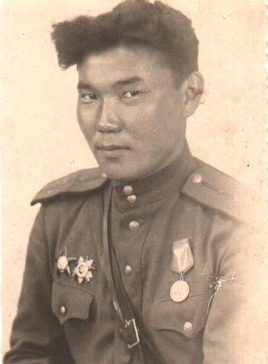
Алагызов Михаил Семенович призван на фронт 1942 году воевал в войсках центрального фронта. За боевые заслуги награжден орденами Красной Звезды, Боевой славы и медалью «За отвагу».

Slide 31
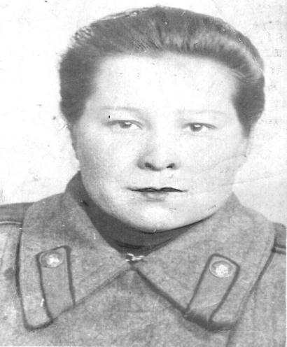
Титанакова Мария Тимофеевна участвовала в боях за освобождение Сталинграда, Киева, Варшавы. Награждена медалями «За боевые заслуги», «За освобождение Сталинграда».

Slide 32




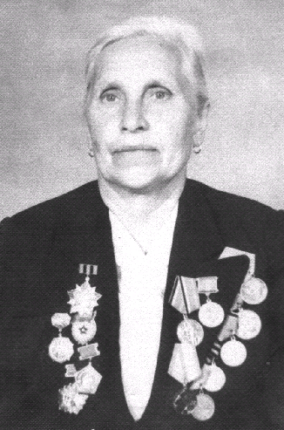



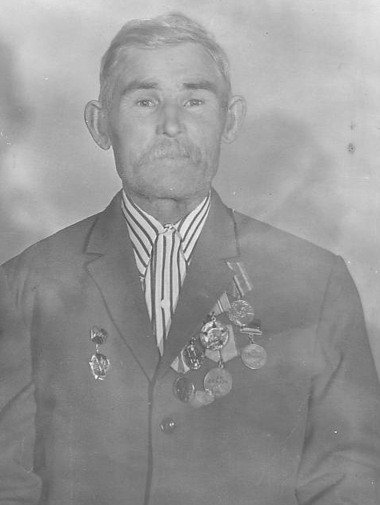

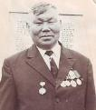

ОПЕРАЦИЯ «БАГРАТИОН» (23.06.-29.08.1944г.)
… По замыслу Ставки главные действия в летней кампании 1944 года должны были развернуться в Белоруссии. Для проведения этой операции привлекались войска четырех фронтов (1-й Прибалтийский, 3-й Белорусский, 2-й Белорусский и 1-й Белорусский). Вся операция получила условное название «Багратион». Перед войсками четырех фронтов были поставлены важные стратегические и политические задачи: ликвидировать выступ противника в районе Витебск, Бобруйск, Минск, разгромить и уничтожить крупную группировку вражеских армий «Центр», освободить Белорусскую Советскую Социалистическую Республику. А далее – начать освобождение братской Польши и перенести военные действия на территорию фашистской Германии. В фронтах северо-западного направления воевали Вязников Ф.Х., Князев В.Ф., Пшеничников М.И, Тыдыков Н.М., Плетнева М.А., Клепиков Ф.К. и другие.
Вязников Ф.Х. Князев В.Ф. Пшеничников М.И. Тыдыков Н.М. Плетнева М.А. Ябыков М.В.
Каташев Д.И. Туйгашев В.М. Петреев Ф.Ф. Сылбаков И.Я. Игнатьев И.С. Казанин Н.В.

Slide 33
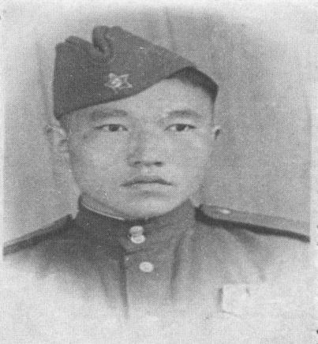
Ябыков М.В призван из с.Кумалыр в 1941году, с боями дошел до Берлина. Награжден медалями «За отвагу», «За боевые заслуги».

Slide 34
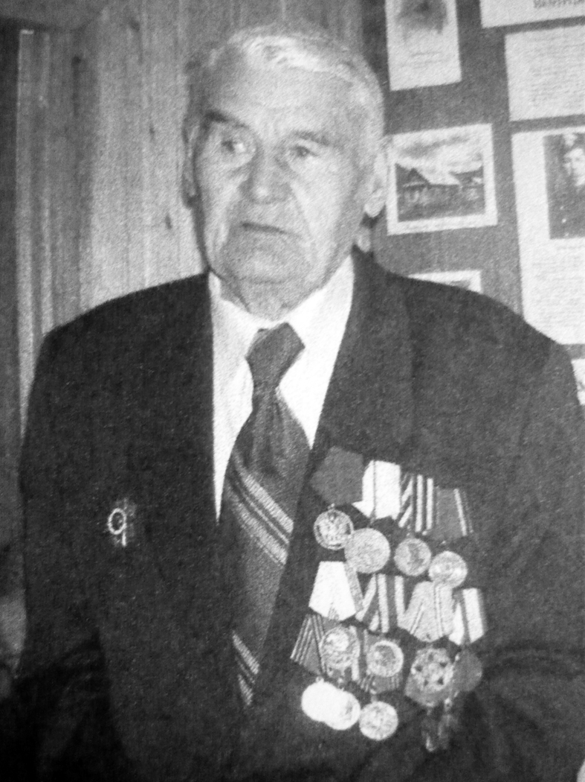
Вязников Федор Хрисанович в 1942 году был призван для прохождения воинской службы в ряды Вооруженных сил СССР.
С марта 1943года по июнь 1944 года воевал в составе первого Белорусского фронта,144 стрелковой дивизии,449 стрелкового полка, в минометной роте. В 1944 году был тяжело ранен, после госпиталя комиссован. Награжден орденом Красной Звезды, медалями «За отвагу», «За боевые заслуги», юбилейными медалями.

Slide 35






ЛЬВОВСКО-САНДОМИРСКАЯ ОПЕРАЦИЯ (13.07.-29.08. 1944г.)
В результате операции советские войска нанесли тяжелое поражение группе армий «Северная Украина» противника, освободили западные области Украины и юго-восточные районы Польши, форсировали Вислу, захватили крупный плацдарм западнее Сандомира и создали условия для проведения новых операций.
В составе 1 Украинского, 2 Белорусского фронтов принимали участие в боях наши земляки: Бахтушкин А.Б., Молодых И.А., Кобылин С.А., Охрин А. Б. и другие.
Бахтушкин А.Б Молодых И.А. Кобылин С.А. Охрин А. Б. Коржов С. И. Поспелов М. М.
Пусть живые запомнят и пусть поколения знают,
эту взятую с боем суровую правду солдат.
И бои на Днестре, и смертельные раны солдат,
И могилы, где тысячи юных лежат.
(С. Гудзенко)

Slide 36
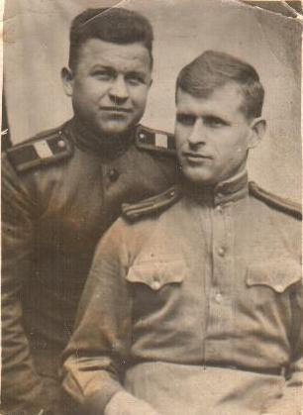
Гвардии старшина Юдин Василий Леонтьевич воевал в составе 21-го кавалерийского полка, затем 30-го противотанкового полка, на Западно-Центральном, 1-м и 2-м Украинском, Белорусском фронтах. Награжден орденами Красная Звезда, Отечественной войны IIст., медалью «За Победу над Германией».

Slide 37
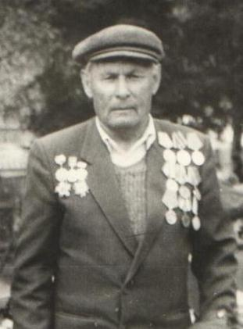
Кобылин Семен Аникеевич воевал в составе 107 гвардейского стрелкового полка , 34 гвардейской дивизии, 2 Украинского фронта командиром роты связи. Награжден орденами КрасногоЗнамени, Отечественной войны 1 и 2 степени, медалями «За освобождение Будапешта», «За взятие Берлина».

Slide 38
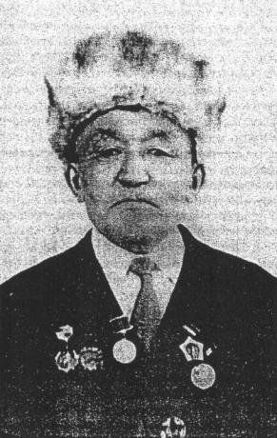
Охрин Амыр Бедеевич мобилизован в октябре 1941 года. В составе 470 батальона охранял аэродромы, затем в составе 712 стрелкового полка 232 дивизии освобождал Воронеж, Киев дошел до Берлина.
Награжден Благодарственным письмом Верховного Главнокомандующего И.В. Сталина,
орденом Отечественной войны IIст., медалями «За боевые заслуги», «За Победу над Германией», юбилейными.

Slide 39
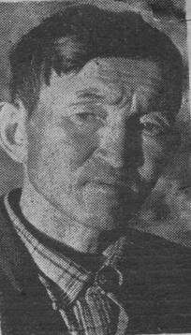
ДЕНЬ ПОБЕДЫ (9 мая 1945г.)
Берлинская операция, последнее решающее наступление Великой Отечественной войны, началась 16 апреля 1945 года. В операции участвовало 2,5 млн. советских солдат и более 40 тыс. орудий. Фашисты превратили Берлин в неприступную крепость. Чтобы взять город без больших потерь, в 5 часов утра началась артиллерийская подготовка: ударили залпом 40 тыс. орудий. Красное знамя, водруженное 30 апреля 1945 года разведчиками 756-го полка 150-й стрелковой дивизии М.А. Егоровым и М.В. Кантария над рейхстагом, стало символом Победы.
Сергей Михайлович Челтугашев был удостоен чести стоять в Почетном карауле во время подписания Акта о капитуляции фашистской Германии в Берлине.

Slide 40


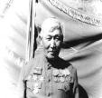






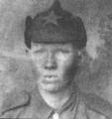
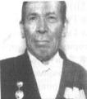
ВОЙНА С ЯПОНИЕЙ (9.08.1945г. - 2.09.1945г.)
Сухопутные войска Забайкальского, 1-го Дальневосточного фронтов в взаимодействии с Тихоокеанским флотом начали операцию против японских агрессоров. Особенно ожесточенные и кровопролитные схватки развернулись за порт Сейсин, оборудованный с моря и на суше под базу японской армии.
2 сентября – Подписание акта о безоговорочной капитуляции империалистической Японии. Окончание второй мировой войны.
Маркушин И.Н. Тукеев В.Н. Березиков С.Н. Васевицкий Н.Г. Кочеев И.М. Тыдыков М.З.
Нечаев И.И. Дедеев И.С. Осокин В.А. Клепиков Ф.К. Юрункин В.Б.

Slide 41
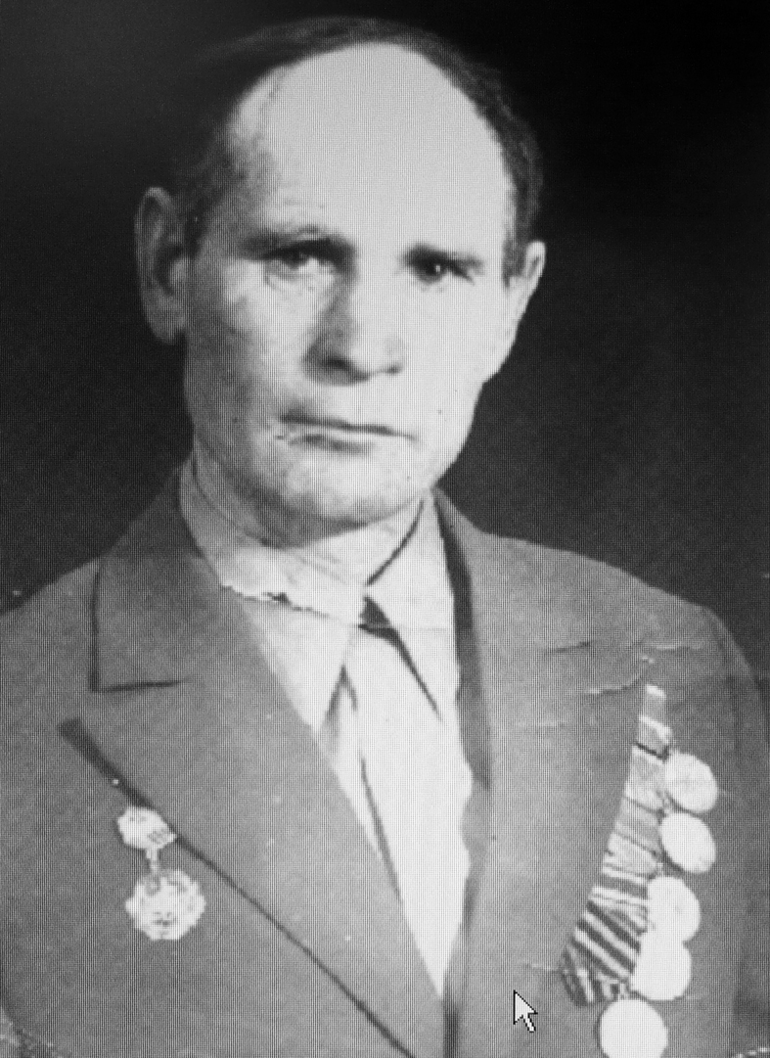
Березиков Семен Николаевич родился 21 сентября 1926 года в селе Малая Черга Шебалинского района. В 1943 году был призван в армию. Участник боевых действий с милитаристической Японией. Демобилизован 1950 году, награжден орденом Отечественной войны 2 степени, медалями «За победу над Германией», «За победу над Японией», юбилейными медалями.

Slide 42
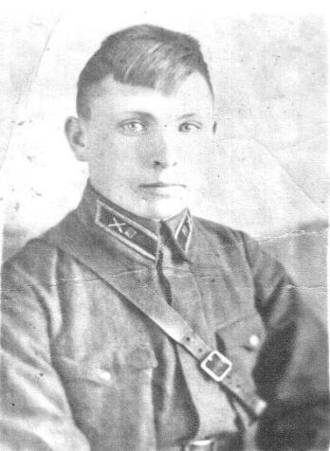
Кочеев Иван Матвеевич участвовал в разгроме милитаристической Японии. Командир минометной роты выполнял стратегически важные задания командования армии. Награжден медалями «За отвагу», «За Победу над Японией», юбилейными.

Slide 43
Зеленые травы, седые отроги…
Все дальше и дальше уходят дороги…
По этим дорогам в одну из атак
Умчал и отца моего аргымак.
А я его жду и считаю года…
Но он не вернется уже никогда,
А там на развилке суровых дорог
Из мрамора вырос бессмертный цветок,
Во славу героям, во славу бойцам
На память седым и на память юнцам.
Э.Тоюшев
Ветераны Великой Отечественной войны с. Беш-Озек

Slide 44
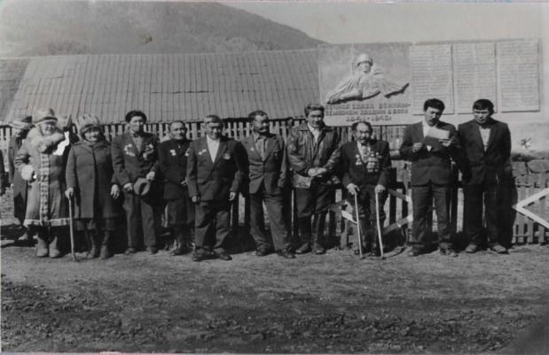
Ветераны Великой Отечественной войны с. Беш-Озек, 9 мая, 1989г.
Ушли на фронт 79 чел., не вернулись- 60чел.
Дрались с врагом под Сталинградом
С сибирской стойкостью отцы.
И мы фашистов гнали стадом-
Тогда еще совсем еще юнцы.

Slide 45
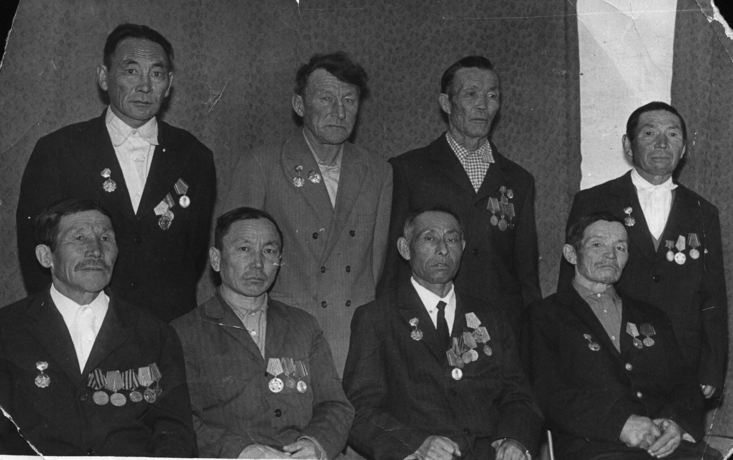
Ветераны Великой Отечественной войны с . Каспа, 1980г. Ушли на фронт – 138 чел., не вернулись- 111 чел.
Зовут теперь нас «ветераны»,
На встрече – поредевший строй.
И с нами ноющие раны.
И список болей послужной.

Slide 46
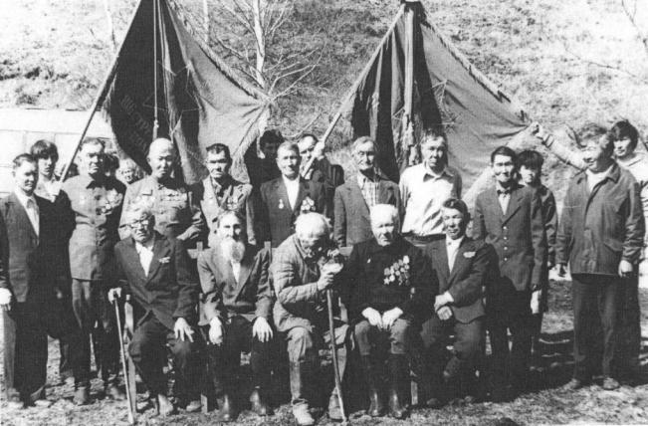
Ветераны Великой Отечественной войны Улус-Чергинского сельского Совета,1985г.
Ушли на фронт146чел., не вернулись -106 чел
Штыки от стужи побелели,
Снега мерцали синевой.
Мы, в первый раз надев шинели,
Сурово бились под Москвой.
(И.Иванов)

Slide 47
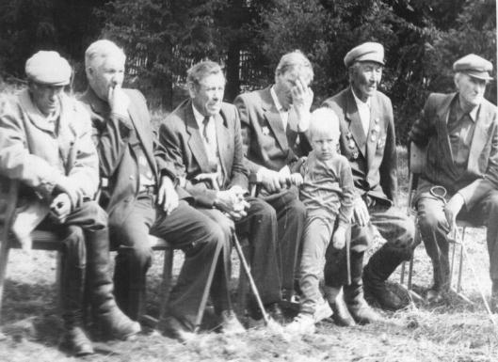
Ветераны Великой Отечественной войны с. Дъектиек
9 мая 1994г.
Ушли на фронт- 77 чел., не вернулись- 47 чел.
Мы в сердце нашем бережем поныне
Тех, кто в сраженьях встретил смертный час.
И стал воспоминаньем и святыней,
В далекий путь уйдя от нас.

Slide 48
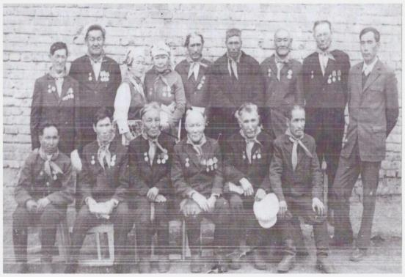
Ветераны Великой Отечественной войны с. Актел, 9 мая 1975г. Ушли на фронт – 116 чел., не вернулись- 37чел.
Мы помним их последние призывы,
За нашу жизнь пришлось им жертвой пасть.
Ценой судьбы их прерванной – мы живы,
Мы счастья их наследовали часть.
Р. Ованесян

Slide 49

Сюмак Е. Н., Плетнева М. А., Владыкина Н.И.,
Соколова К.Е., Челтугашева А.С., Домрачева Е.И., Вербицкая Е.М., Чурина Н.А.
До сих пор не совсем понимаю,
Как же я, и худа, и мала,
Сквозь пожары к победному маю
В кирзачах стопудовых дошла.
И откуда взялось столько силы,
Даже в самых слабейших из нас?
Что гадать!- Был и есть у России
Вечной прочности верный запас.

Slide 50

Участники торжественного совещания, посвященного 40-летию Победы,
1985г., с. Шебалино
День Победы, как он был от нас далек,
Как в костре потухшем таял уголек.
Были версты, обгорелые, в пыли, -
Этот день мы приближали как могли.

Slide 51

Ветераны Великой Отечественной войны с. Камлак, День Победы, 1979г.
Ушли на фронт- 136 чел., не вернулись- 56 чел.
У отцов лебединое
В волосах седина.
Их еще молодыми
Убелила война.
И великие тяготы
Той же войны,
Душевные раны
На век нанесли.

Slide 52

Ветераны Великой Отечественной войны у памятника «Воинам - землякам, погибшим в годы Великой Отечественной войны в 1941-1945гг.», День Победы, с. Черга, 1985г.
Ушли на фронт 218чел., не вернулись – 110чел.
Когда последний взрыв раздался,
Не умерла война во мне:
Я долго,долго оставался
Солдатом в мирной тишине…

Slide 53

Ветераны Великой Отечественной войны, с..Ильинка 1985г.
Пройдут года. Мы станем стариками,
Падет на лоб волос седая прядь,
Но будем мы дрожащими руками
Страницы жизни прожитой листать.
И вспомним годы фронтовые,
Бои землю-матушку свою.
Помянем тех, кто отдал жизнь
За мирный труд, за Родину свою.

Slide 54

Ветераны Великой Отечественной войны с. Барагаш, 1974г.

Slide 55

Ветераны Великой Отечественной войны с. Барагаш, 1975г.
Ушли на фронт – 136 чел., не вернулись- 76 чел.
За годы войны, мы сибиряки,
Отличались своей отвагой.
За каждую пядь, за Родину мать
Жизнь отдавали, кровь проливали.

Slide 56

Маркитанов П.Ф., Шморин В.Е., Липунов А.П., Солдатов А.А., Сафонов Ф.А.,
с. Шебалино, 9 мая 1985г.
Оборону держал,
Шел в атаку бесстрашно.
Бил фашистов за тех,
Кто за Родину пал.
По дорогам войны
Шел солдат ради жизни
Ради счастья родных
И свободу страны.

Slide 57

Ветераны с. Шыргайта, 1989г.
Ушли на фронт – 70 чел., не вернулись- 60 чел.
Смерть не страшна-
Страшно бой проиграть
Но я выиграл бой!
(Будь же проклят он трижды!)
Чтобы солнце светило над вами всегда!
Вы простите меня,
Что из боя не вышел…
Что мне столько же лет,
Сколько было тогда…
Е.В. Шлямцева

Slide 58













Ветераны Великой Отечественной войны с. Верх-Апшуяхта
Ушли на фронт – 98 чел, не вергнулись -72 чел.
Из маленькой горной деревни,
Ушли защищать мы страну.
И многие наши сельчане
Погибли в первом бою.
Я знаю, никакой моей вины
В том, что другие не пришли с войны,
В том, что они – кто старше, кто иоложе-
Остались там, и нео том же речь,
Что я их мог, но не сумел сберечь.

Slide 59

Еркин В.Р., Владыкина Н.И., Рекина Е.М., Рекин П.С.
с. Шебалино, 9 мая 1985г.
Я только раз бывала в рукопашной,
Раз наяву и тысячу во сне,
Кто говорит, что на войне не страшно,
Тот ничего не знает о войне…
Ю. Друнина

Slide 60

Иванов П.И., Салбашев Д.Р., Локотаев И.М., Плетнев И.И., Тукеев М.
с. Шебалино, 9 мая 1985г.
Здесь, на Мамаевом кургане,-
С мечом в руке Отчизны мать.
А к ней приходят ветераны
За павших дань свою отдать.

Slide 61

Тырышкин Н.М., Коржов С.И., Вязников Ф.Х., Кузинский Д.Г., Кузинский Л.Н.
с. Шебалино, 9 мая 1985г.
Я до Варшавы шел с пехотой,
Оглох от танковых атак.
За Отчий край, страну родную
Готов был жизнь свою отдать.

Slide 62

Фефелов Е.Н., Косачев, Кулачев В.И. с. Шебалино, 9 мая 1985г.
От Москвы до Бреста
Нет такого места,
Где б не возвышался бугорок.
Там солдаты наши навсегда остались
Защищать Отчизну от врагов.

Slide 63

Актелов Н., Шпилеков И.И., Безматерных И.Е., Гунин А.Г., Коровников Л.А.
с. Шебалино, 9 мая 1985г.
Сквозь огонь и стужу, шли мы дни и ночи
Чтоб фашистов победить.
Падали вставали, кровь мы проливали
За родную землю, за Родину свою.

Slide 64

Адуков И.Ф., Тырышкин С.Н., Чендеков П.Д., Лузин Г., Альков И.Е.
с. Шебалино, 9 мая 1985г.
Мы бились за страну родную
За родимый отчий край.
Половина наших не вернулось
Из тех кровавых войн домой.

Slide 65

Шадрин М.А., Афанасьев П.И., Борисов С.С., Проскурин С.П., Алферов В.И.,
с. Шебалино, 9 мая 1985г.
Мы ребята с далекой Сибири
Сражались за Родину мать.
За горные наши долины,
За наш мирный трудовой народ.

Slide 66

Решетов Г.И., Тордоков М., Куряшкин В.Е., Попов П.И., Щетинин А.П.
с. Шебалино, 9 мая 1985г.
С каждым годом становится меньше
Тех, кто в мае Победу принес,
Тех, кому мы обязаны жизнью,
Кто позволил подняться до звезд!

Slide 67

Данчинов Г.М., Сарбадаков А.К., Курносов А.Н., Сартаев С.К., Мундусов И.Б.
с. Шебалино, 9 мая 1985г.
Я на землю по трапу ступил,
За которую в битву ходил,
Спал в снегу, у лесного костра,
Шел навстречу горячим ветрам,
В танке тесном два раза горел,-
Несмотря ни на что, уцелел.

Slide 68

Семдышев Т.И., Аргоков И.Л., Попов А.Е.- Герой Социалистического труда
с. Шебалино, 9 мая 1985г.
Умирая, не умрет герой-
Мужество останется в веках.
Имя прославляй свое борьбой,
Чтоб оно не молкло на устах!

Slide 69

Шадрин В.П., Бесенбаев В., Клевакин А.Я., Явцев Ф.Г., Молодых В.Л.,
с. Шебалино, 9 мая 1985г.
Горит огонь у вечной славы-
То память павшим на войне.
Горит огонь моей Державы
Во имя мира на земле.
А вы, внучата, посмотрите,
Какая здесь была война!
К мемориалу положите
Цветы у вечного огня.

